Slide 1
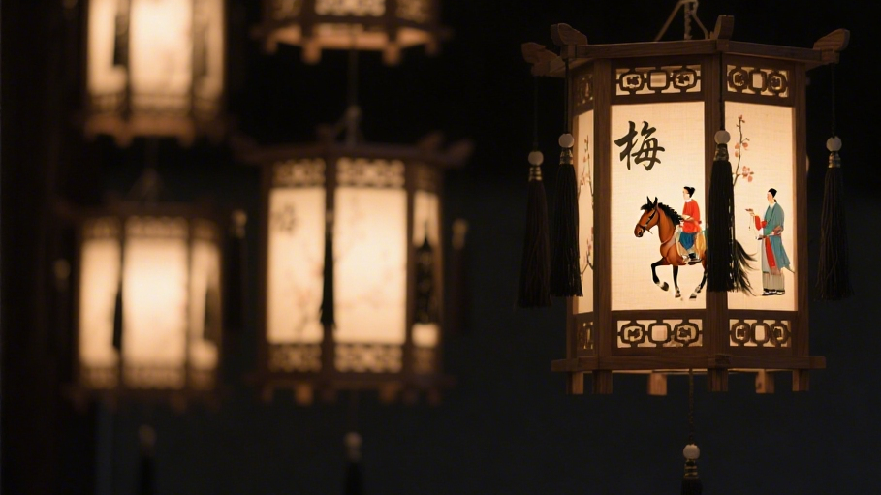



转鹭台
“一灯一世界”
数智传承
旅游伴侣
拾光之旅团队
走马灯 灯马走 灯熄马停步

Slide 2

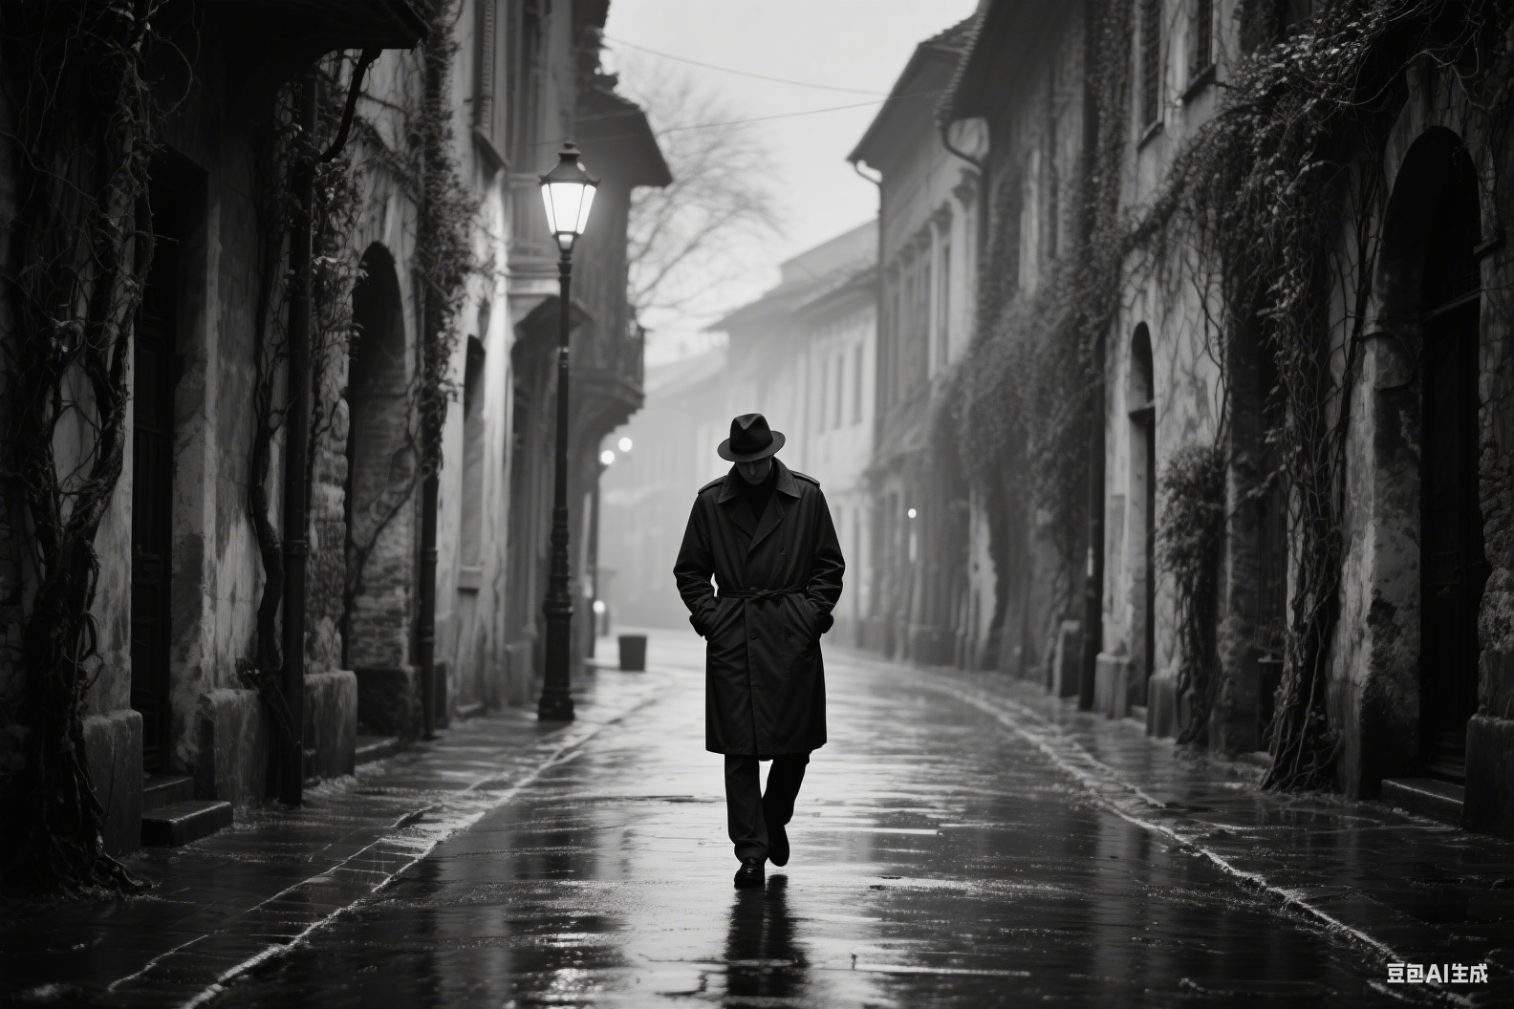
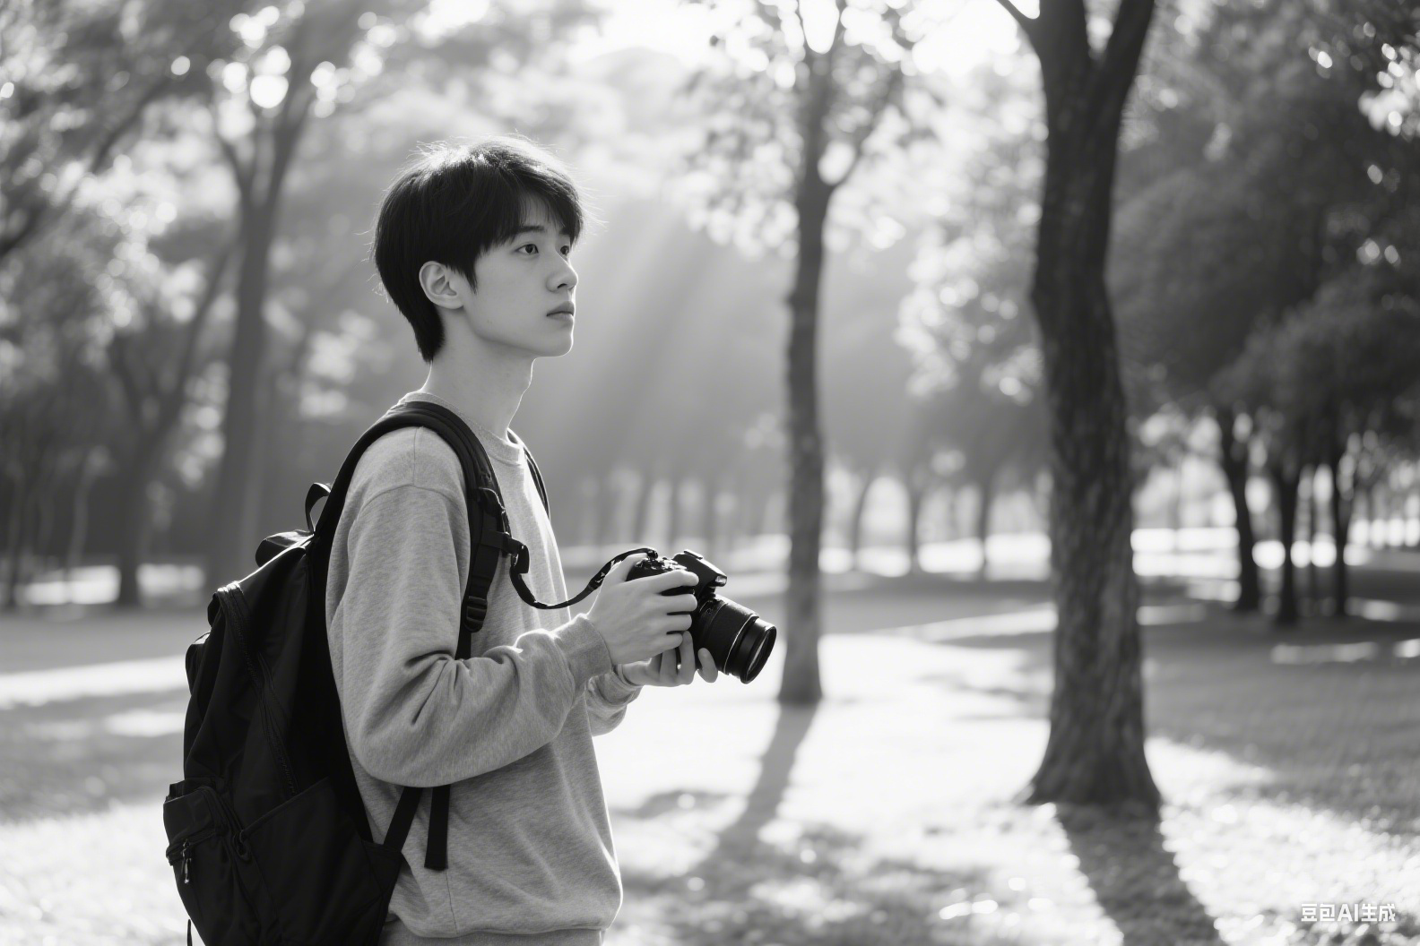
前期调研
63%
82%
69%
分享难愿
取景无措
素材整理难
独行
摄影
旅客
小白
享受自由旅行中偶尔的“孤独感”？
面对美景不知从何拍起的“茫然感”？
频繁拍照打卡破坏了旅行的“沉浸感”？
旅行结束后，整理照片具有“负担感”？

Slide 3
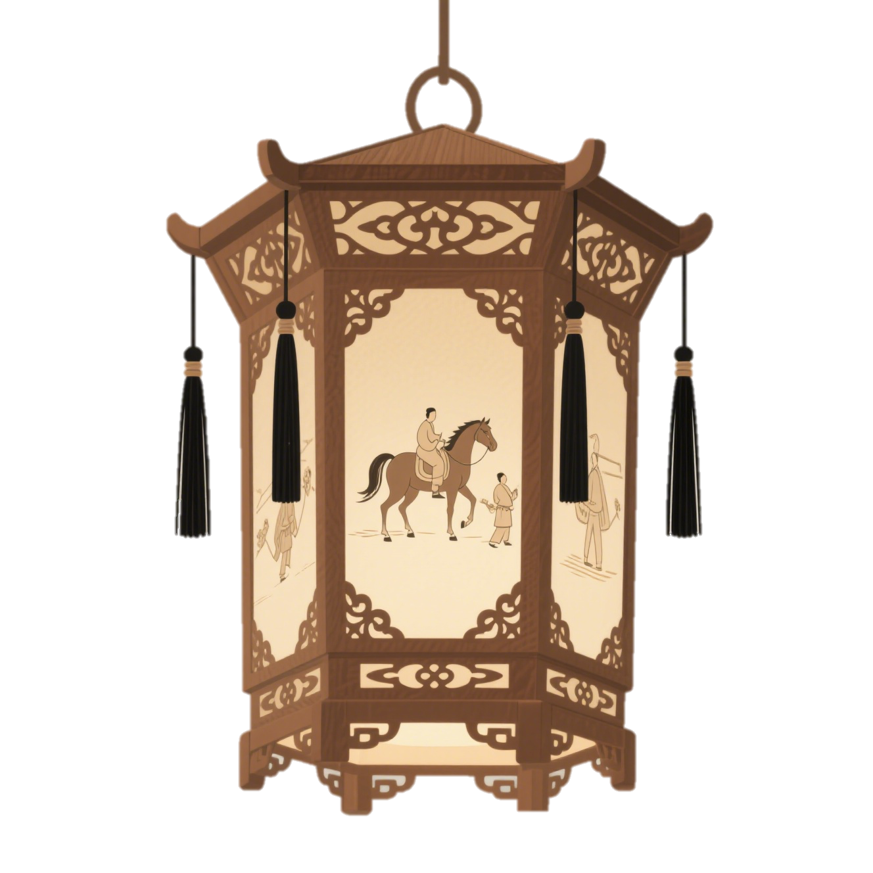
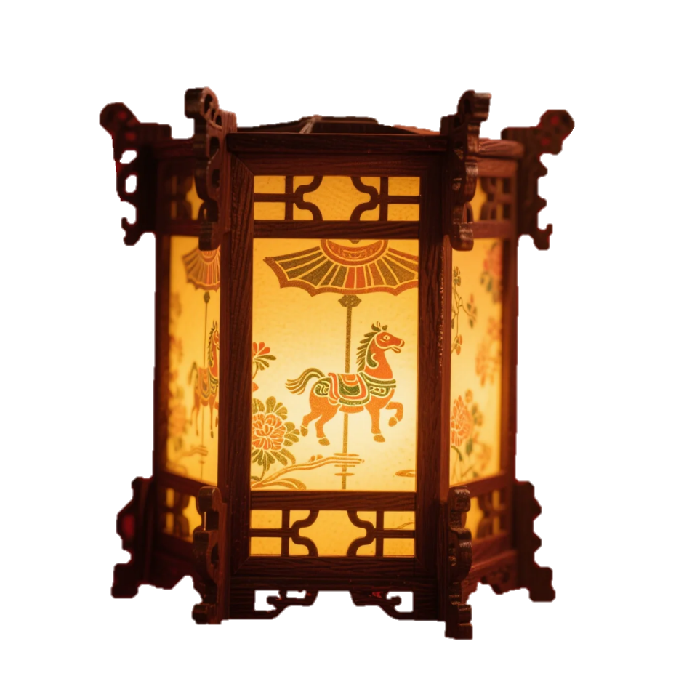


核心理念
非遗美学与智能科技的疗愈向旅行陪伴体
符号情感化
动力智能化
将 “流转不息” 的古典文化象征转化为用户回忆的光影展现形式
微型电机与 LED 光源系统替代传统蜡烛热力驱动
叙事数字化
旅行碎片叠映成卷，重现走马灯千年叙事神韵
转鹭台
将用户上传的照片 经 AI 风格化处理为数字剪影
“
创造性转化 创新性发展
”
“走马灯”，是中国古老的玩具和灯彩艺术，将静态剪影转化为动态光影交叠，承载着“流转不息、光影叙事”的文化基因，象征着人生的周而复始与记忆的轮回上演。
功能生态化
交互场景化
“实体硬件 + 移动 App” 软硬件联动，将传统单一灯具拓展为多场景的数字生态系统
以 “碎片任务收集” 的游戏化机制的双向交互，重构传统单向观赏的交互逻辑

Slide 4














技术路线
三个视觉碎片
02
01
用户输入：地点
(即三张留影，如“莫高窟九层楼下的留影”)
六个碎片任务
一个听觉碎片
(如“鸣沙山的驼铃声”)
AI生成(剪纸风)图片
一个文字碎片
AI将音频印记转化为图案印记
碎片收集大模型
一个定位碎片
04
AI文字生图(书法风)
03
AI将定位转化为地图印记(无需用户上传)
用户收集后上传：
图片+音频+文字
“拾光”APP
转鹭台
收集完毕，点亮所有光源，内壁旋转，上演属于自己的声光盛宴。此刻，走马灯的传统美学将个性化的静态碎片转变为了动态回忆再现！
05
转鹭台输出目前收集情况，收集一个碎片显示屏一面亮起
用户点击显示
Notes:
[即三张留影，例如“莫高窟九层楼下的留影”]

Slide 5
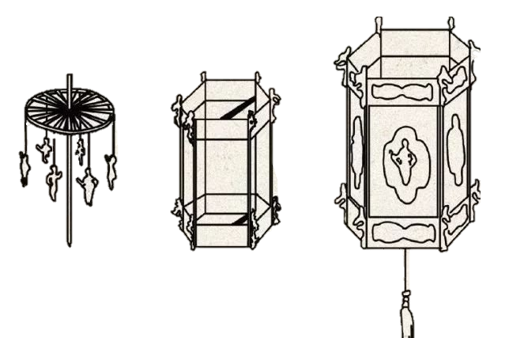



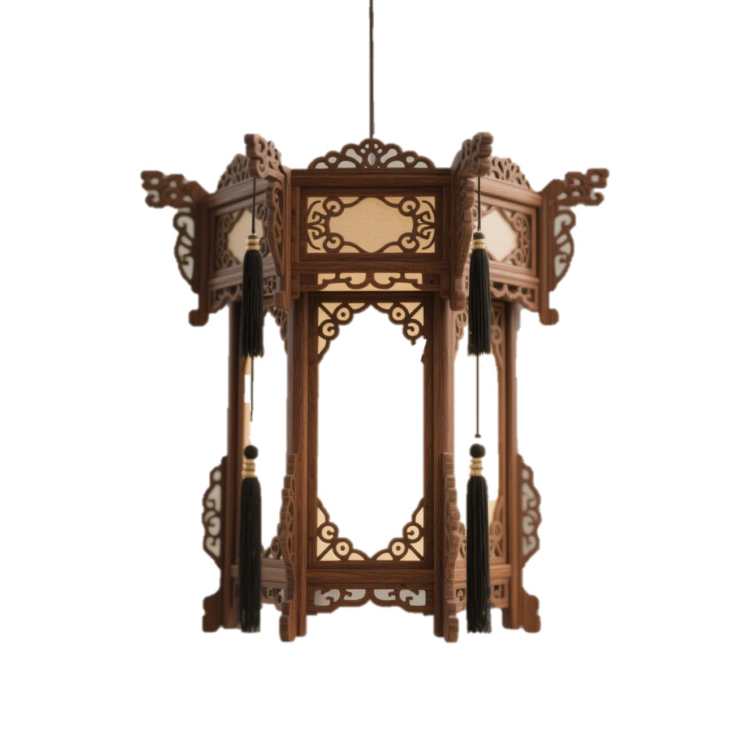
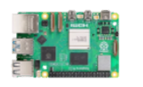
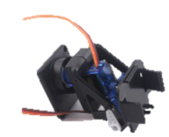
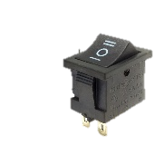
产品结构
外层结构
显示AI处理后的音频印记照片
镂空窗口
锂电池
扬声器
显示AI处理后的定位照片
3D打印框架（含底座）
显示AI处理后的剪影照片
显示AI处理后的文字照片
内部可旋转六面显示屏
内层结构
树莓派
（作为主控）
微型舵机
总控开关

Slide 6
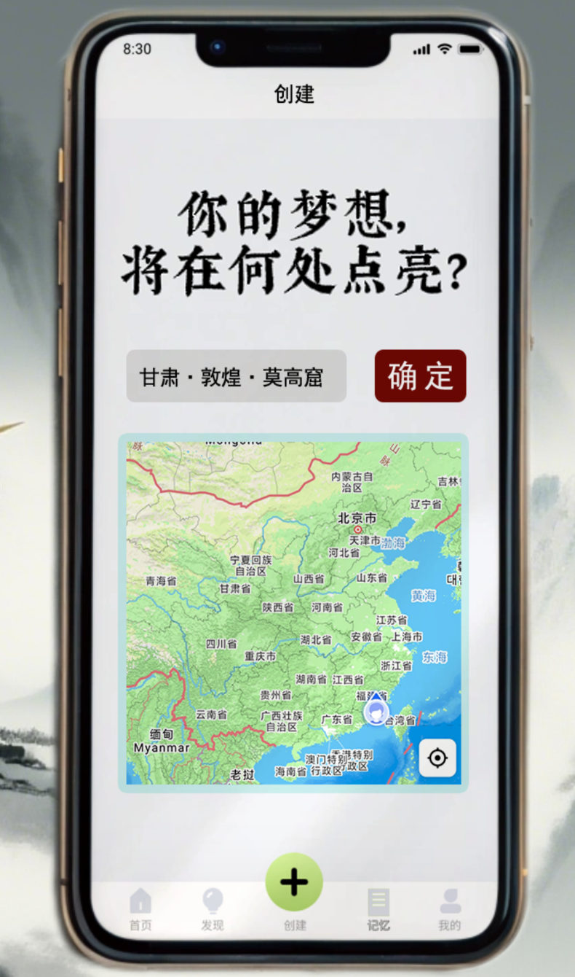
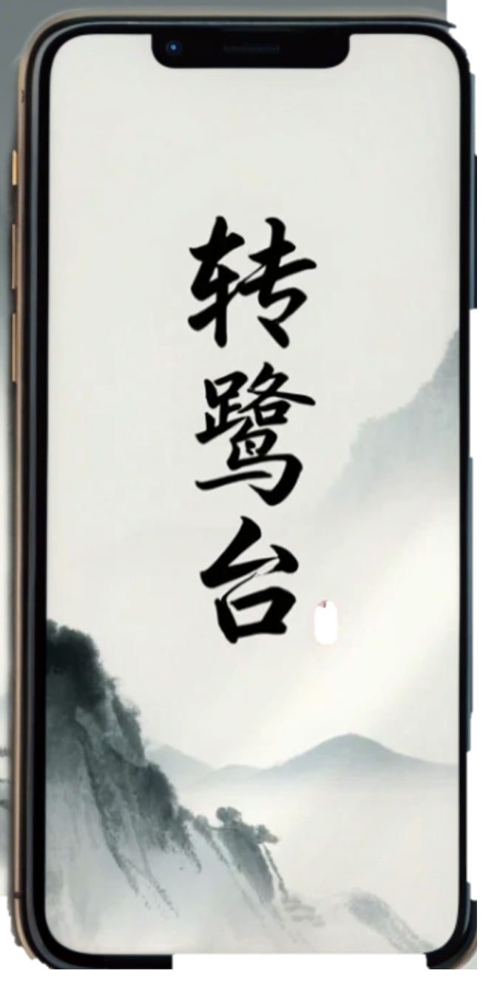

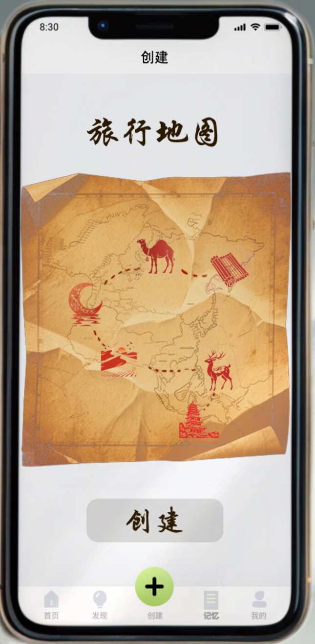

APP页面展示
创建新旅程
AI生成旅行地图
作为定位碎片展示在显示屏上
创建或分享旅行任务
GPS定位系统进行地点查找
回顾已完成的碎片任务
用户输入
APP启动页
社区功能
个人页面查看

Slide 7
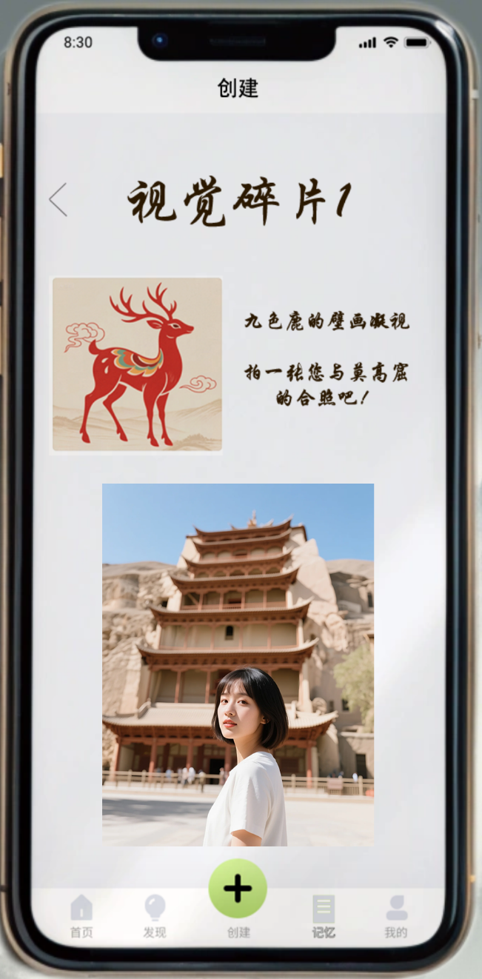
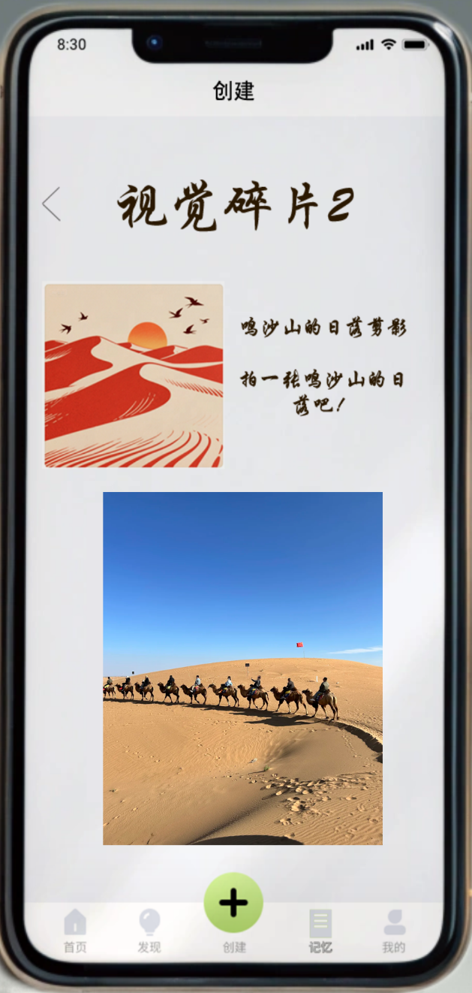
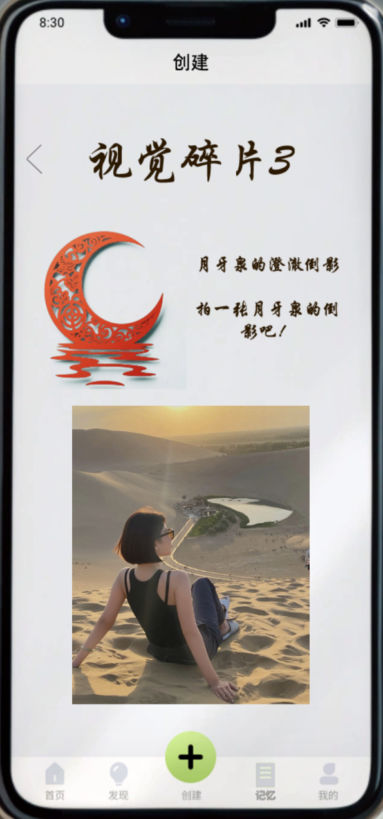
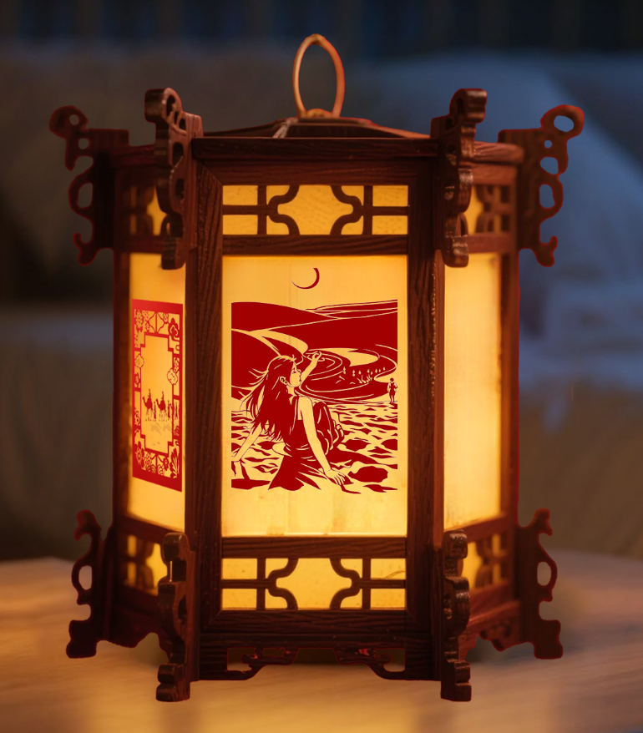
APP页面展示
每个任务生成对应任务图标
AI提供合理的拍摄碎片任务
AI将图片转化为剪纸风在转鹭台上呈现
上传一张图片即点亮一块屏幕
AI生成3块视觉碎片
用户根据碎片任务上传对应照片

Slide 8
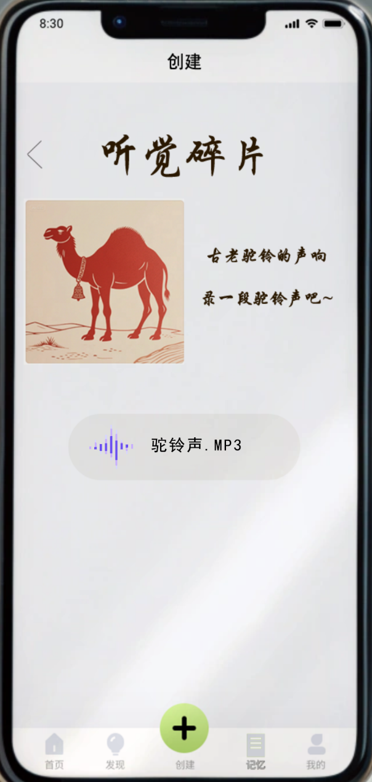
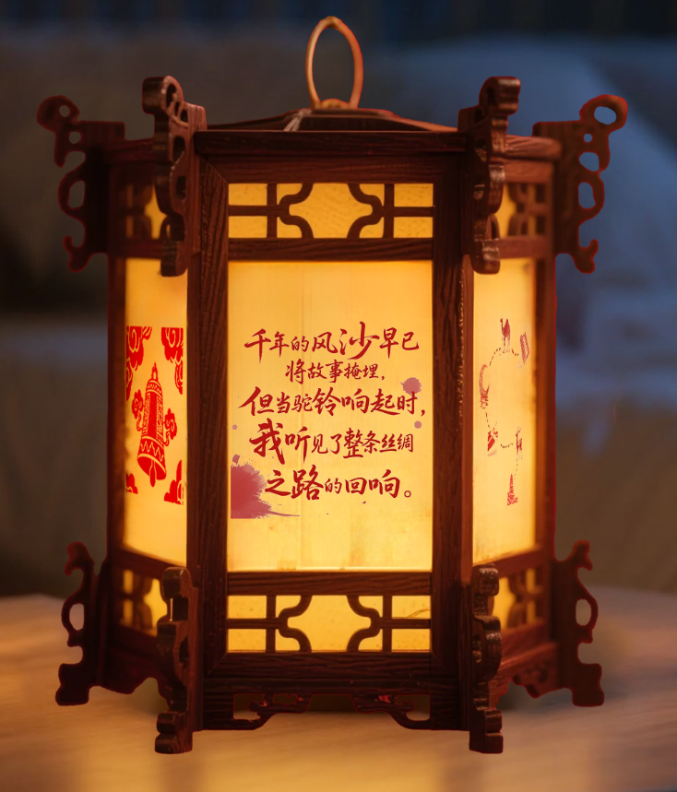
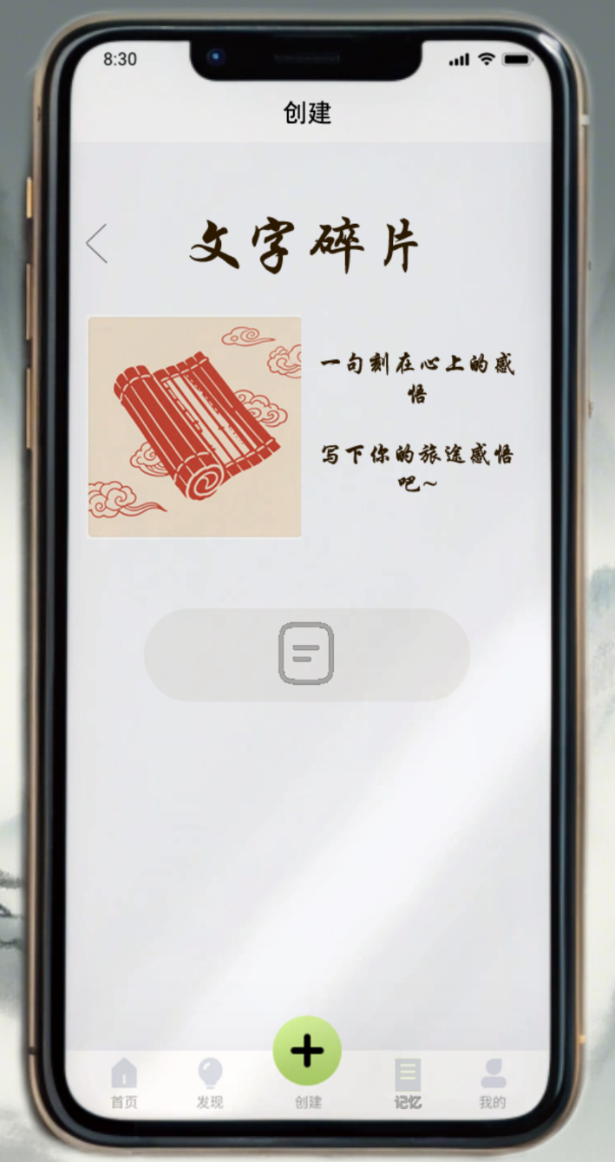
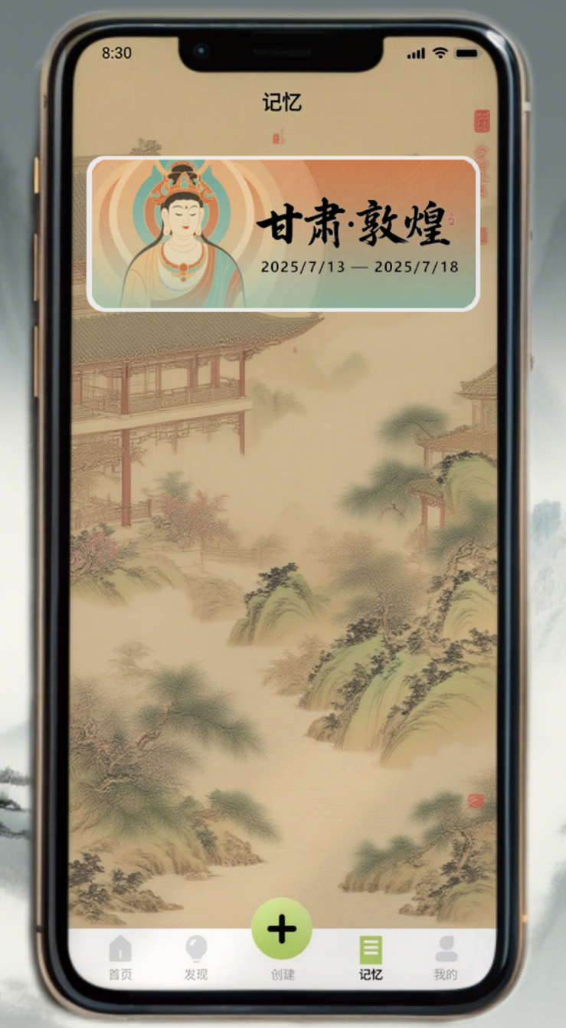
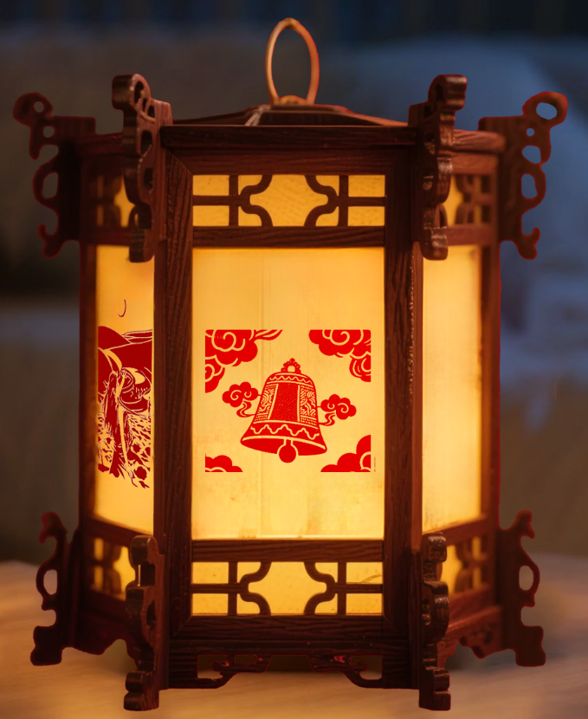
APP页面展示
AI将文字转化为泼墨书法风，并点亮显示屏
用户点击可查看之前的旅行任务
用户上传音频
用户上传旅行感悟
AI生成听觉碎片
AI生成文字碎片
查看记忆
AI将声音印记转化为图标印记，点亮显示屏并显示图标，同时播放音频声音

Slide 9



迭代方案
“灯灵”Agent
灯光颜色
语音输入
情感分析模型
双模型并行分析
动态参数配置
旋转节奏
媒体文件
主题分析模型
音效类型
用户输入语音/媒体
记忆分析情感/主题
个性化输出光影/音效
三层交互闭环
双引擎驱动
个性化引擎：基于记忆标签调整灯灵风格
主动陪伴引擎：通过时间轴触发非打扰式关怀
动态特征库艺术类、聚会类等
混合风格生成器
纪念日
情绪关怀
活跃度唤醒

Slide 10

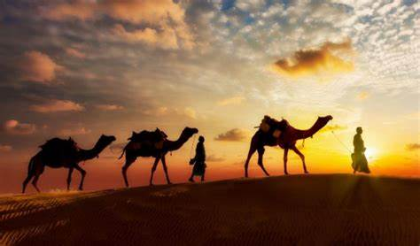
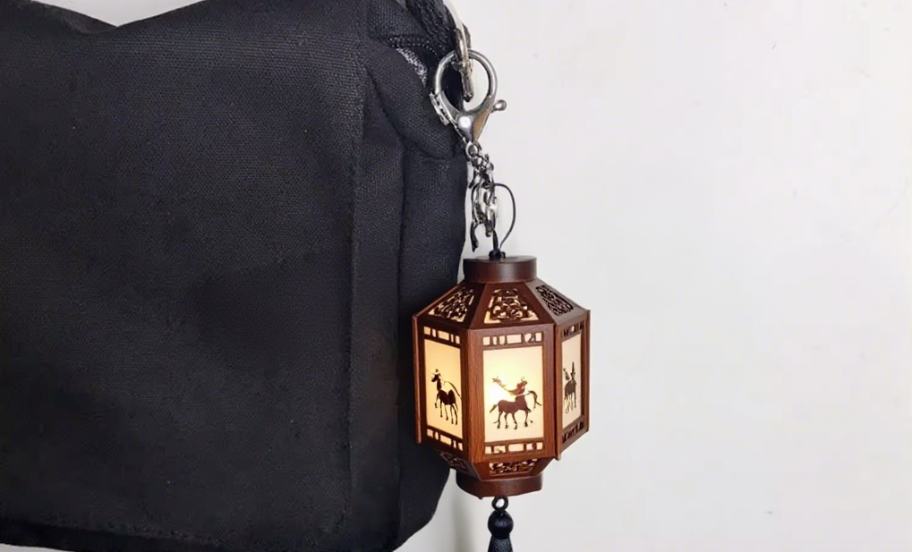
未来愿景
Culture
Portable
Community
文化IP生态
便携化演进
开放社区
设计一系列主题旅行，例如“丝绸之路”、“一带一路”，实现文化 IP 的数字化再生
采用柔性 OLED 屏模拟走马灯双层结构，厚度仅 3mm，演变为可携带、可作为挂饰的“小世界”
建立活跃的用户社区，为用户提供交流分享的空间，共同参与平台发起的主题活动。

